Slide 1
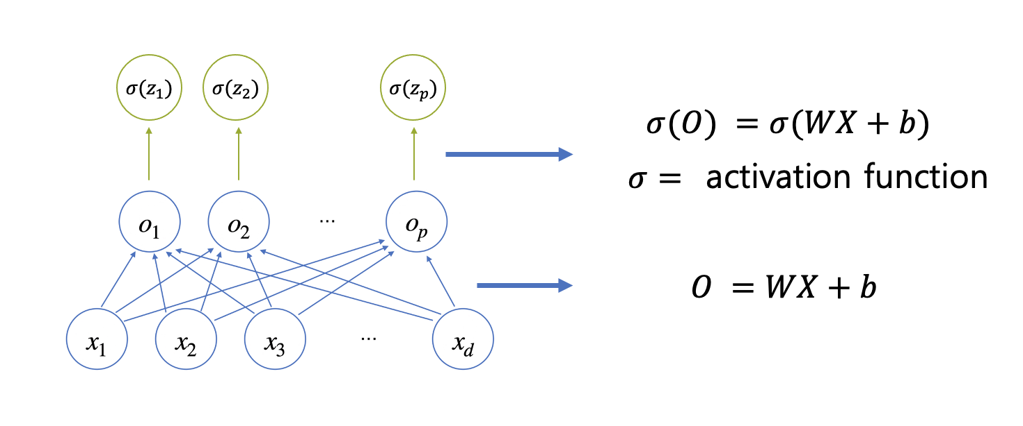

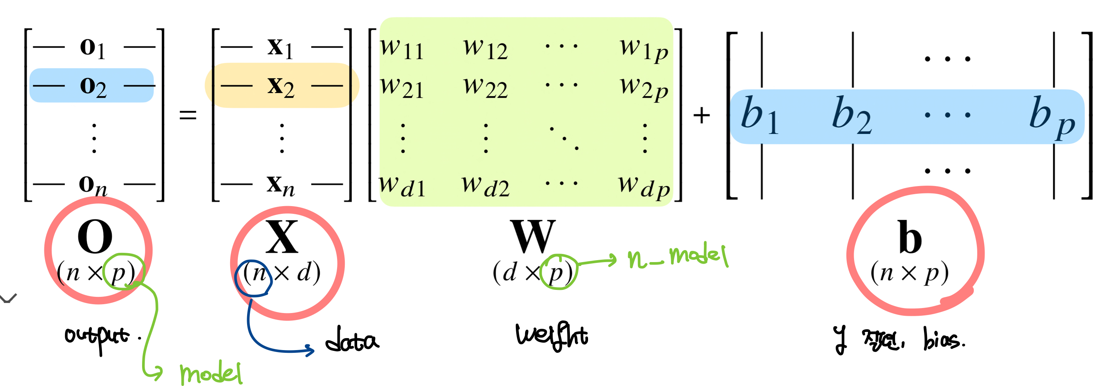
우리의 목적
기계학습, 딥러닝, 통계학을 활용하여 예측 모델을 찾는 건,
모델을 구성하는 최적의 모수(parameter)를 찾아내는 것이다.

Slide 2
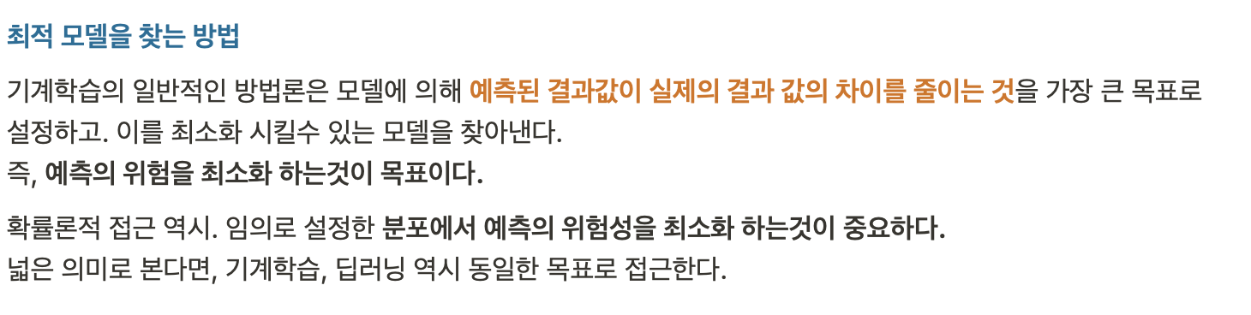
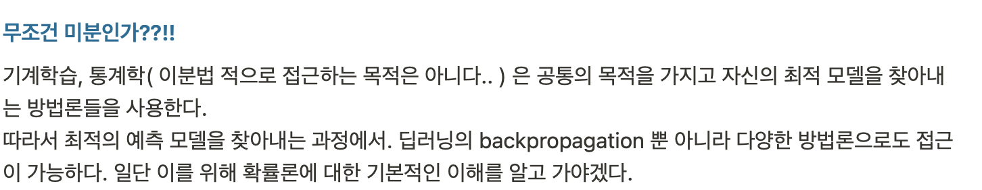
우리의 목적

Slide 3
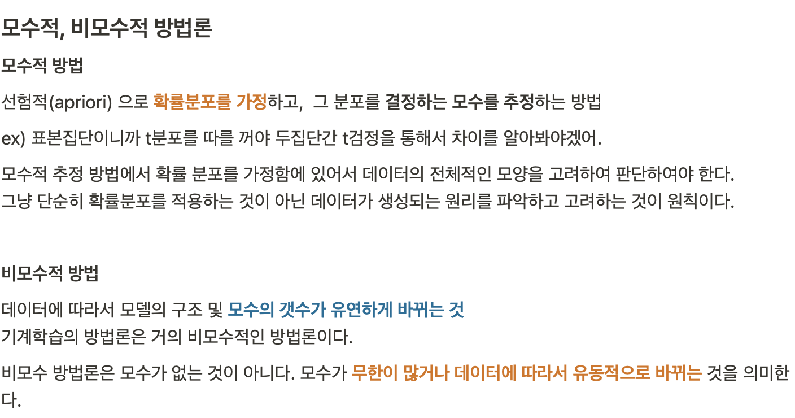
모수
일반적으로 특정 데이터를 통계적으로 분석할때 분석 데이터의 분포를 임의로 상정하고
선정한 분포를 결정하는 값들을 모수, parameter라고 한다.

Slide 4
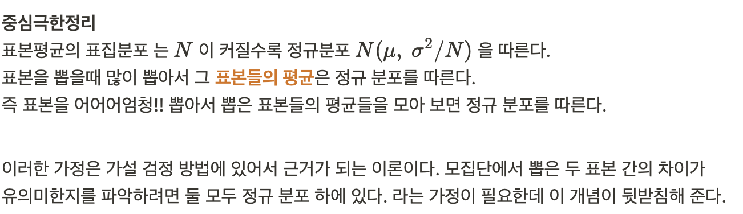
중심극한 정리

Slide 5
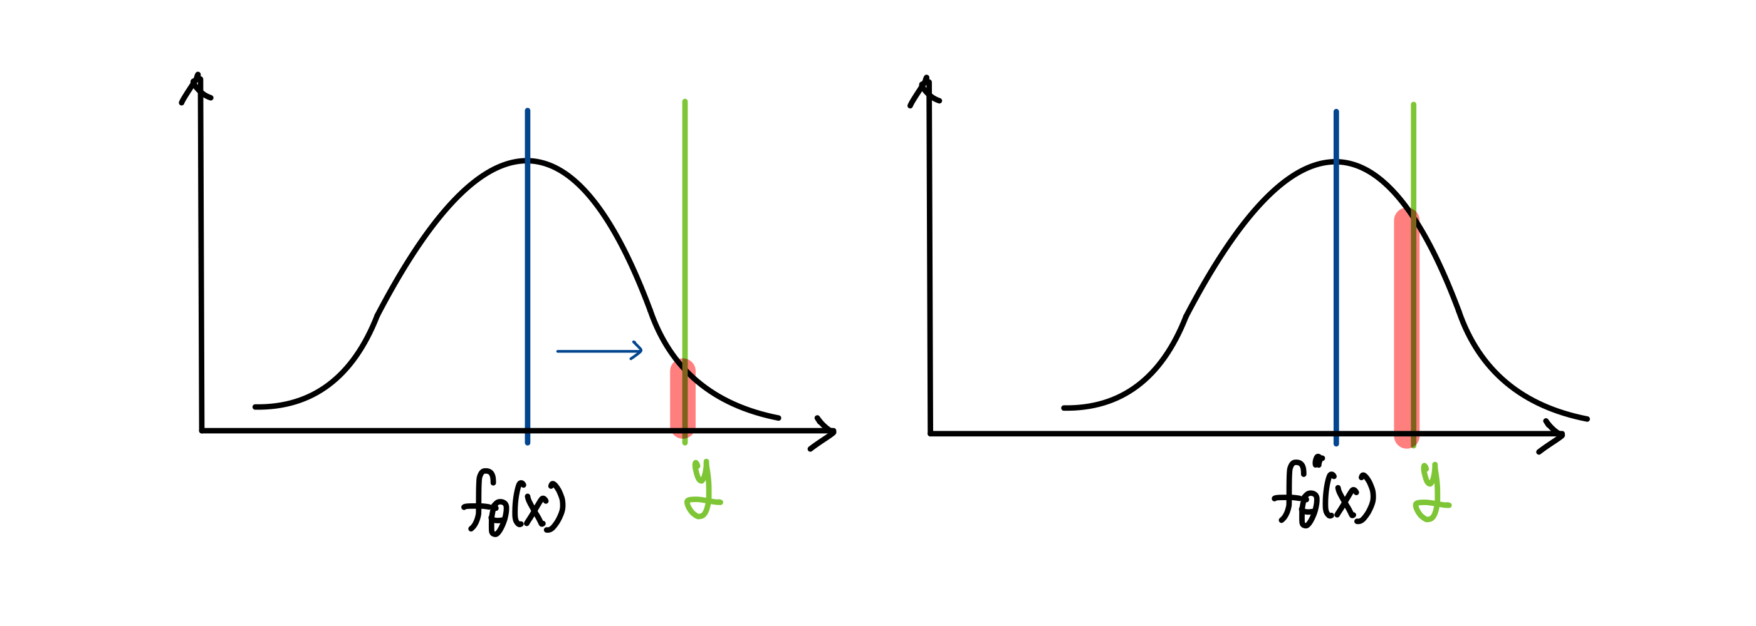
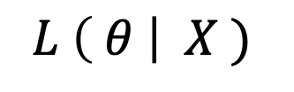
Maximum Likelihood
Likelihood( 가능도 )
데이터가 주어졌을 때, 모수가 이 데이터의 분포를 가장 잘 설명할 수 있는가 에 대한 수치적 표현.
$$L \left( θ \right| X )$$

Slide 6





Maximum Likelihood
Maximum Likelihood
데이터가 주어졌을 때, 모수를 조정하며 가능도를 최대화 하는 방법론
추가 가정
주어진 데이터가 특정 분포임을 가정하고 접근 (베르누이 분포(이항분포), 가우시안 분포(정규분포)
$$bayes^{′}rule$$
조건부 확률 공식에 의해
$$P\left( θ ∩X \right)=P\left(X | θ\right)P(θ)$$
$P\left(θ\right)$ 는 $θ$ 의 값에 따라 변하지 않음.

Slide 7




Maximum Likelihood
Maximum Likelihood
기계학습
데이터(y)가 주어졌을 때, 모수를 조정하며 가능도를 최대화 하여 적합한 모델을 찾는 방법론
주어진 데이터 y의 분포가 특정 데이터 분포임을 가정하고 접근
$$bayes^{′}rule$$

Slide 8

Maximum Likelihood
Log negative Maximum Likelihood
컴퓨터의 효율적 계산을 위한 트릭. Log와 음수.
미분에 효율적, 아주 낮은값에 대한 계산, 정보량(information gain) 과 유사함
Dive into Deep Learning 0.16.1 p.890-891

Slide 9


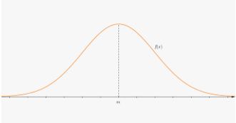
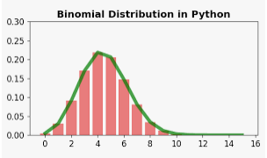
Maximum Likelihood
Loss 계산을 위한 기본 가정. ($i.i.d condition$)
Mini batch 방식 고려
여러개의 샘플데이터로 모수를 추정
가정1. 추출된 샘플들은 모두 독립적이다.
가정2. 예측할 y의 값들은 모두 동일한 분포 하에 있다.
가정할 분포들

Slide 10
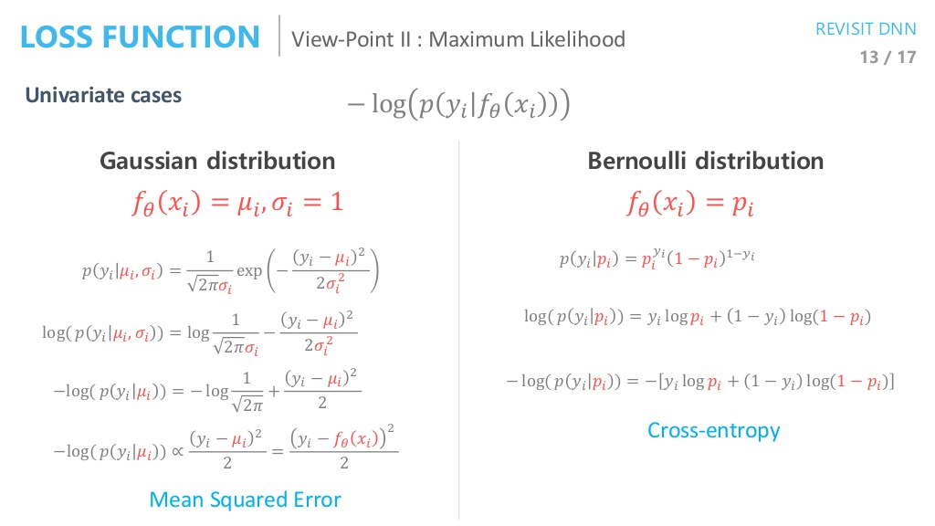
Maximum Likelihood
Maximum Likelihood
주어진 데이터 y의 분포가 특정 데이터 분포임을 가정하고 접근

Slide 11
Maximum Likelihood
Maximum Likelihood
컴퓨터 연산 복잡도를 낮추는 경우도 존재.
딥러닝 모델에 대한 해석론적 관점
분포의 가정에 따라서 backpropagation 의 MSE, Cross Entropy 의 입장에서 설명가능
분포의 가정
우리가 추정한 모수들을 찾으면, 데이터의 분포를 알 수 있다.
Data generating. 분포에 따라서 데이터를 재생성 가능하다. → Variation AutoEncoder
출처 : https://www.youtube.com/watch?v=o_peo6U7IRM (오토인코더의 모든것 )
Dive into deep learning
Eduwith

